Slide 1
Avaliação de Desempenho em Ambientes de Mobile Cloud Computing
Danilo Oliveira
Paulo Maciel
Nelson Rosa

Slide 2
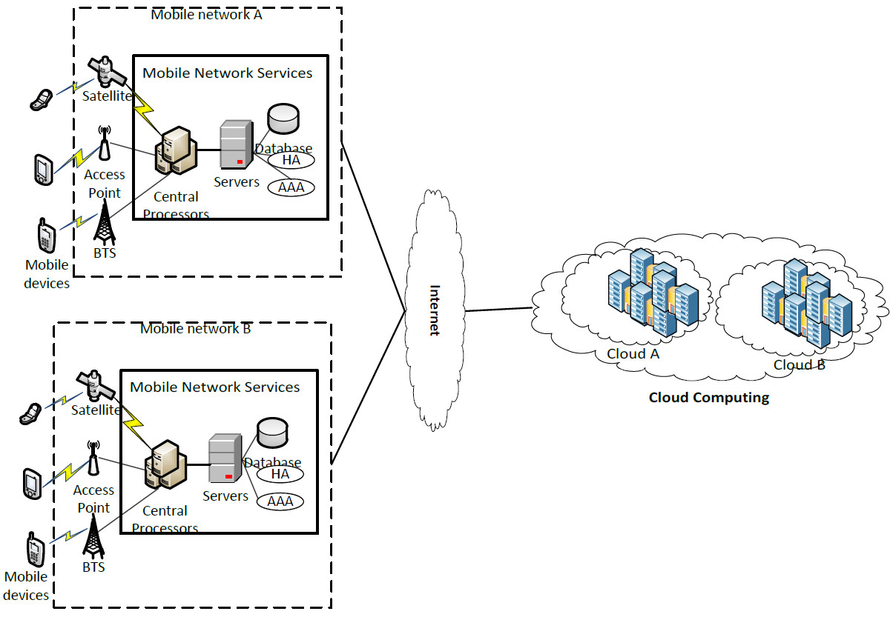
Mobile Cloud Computing - Introdução

Slide 3
Middleware para a Mobile Cloud Computing
1 VM por usuário

Slide 4
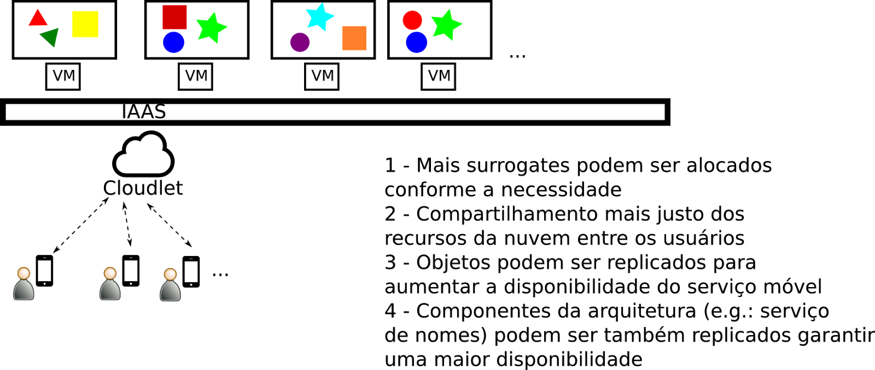
Middleware para a Mobile Cloud Computing
N VMs para M usuários

Slide 5
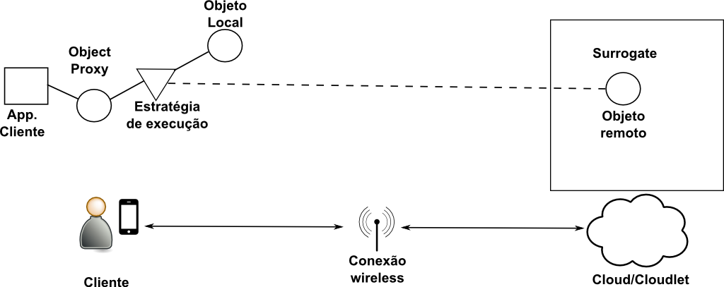
Arquitetura do Middleware

Slide 6
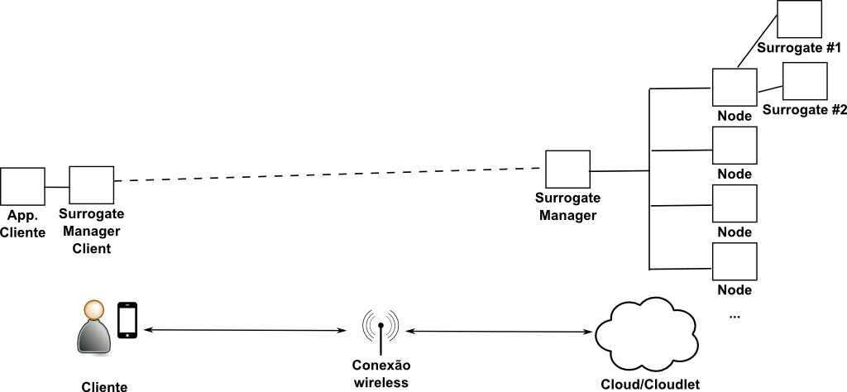
Arquitetura do Middleware

Slide 7
Visão geral do middleware

Slide 8
Experimentos
Questões
Quantos usuários simultâneos uma VM suporta?
Qual o impacto do uso concorrente dos recursos da VM no tempo de resposta de um usuário?
Para responder estas duas perguntas, realizamos uma série de experimentos

Slide 9
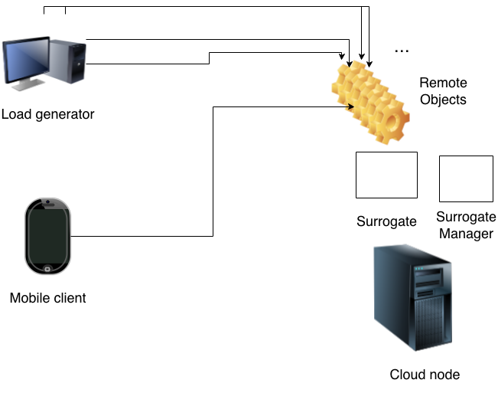
Testbed para experimentos

Slide 10
Experimentos
Cada cliente do gerador cria um objeto remoto e continuamente chama a operação do objeto (multiplicação de matrizes, algoritmo O(n^3)), com um intervalo de tempo exponencial entre as requisições
O cliente a ser monitorado usa o mesmo argumento dos clientes do gerador de carga e envia requisições com um intervalo fixo de 5 segundos
Cada cenário foi executado por 30 minutos

Slide 11
Parâmetros
Número de usuários simultâneos
0, 25, 50
Argumento da operação (tamanho da matriz)
500, 525, 550
Número de cores da máquina
1, 2, 4
Modelo do surrogate
1 Thread/Cliente X 1 Processo/Cliente
Dispositivo móvel: Galaxy Young, Moto G

Slide 12
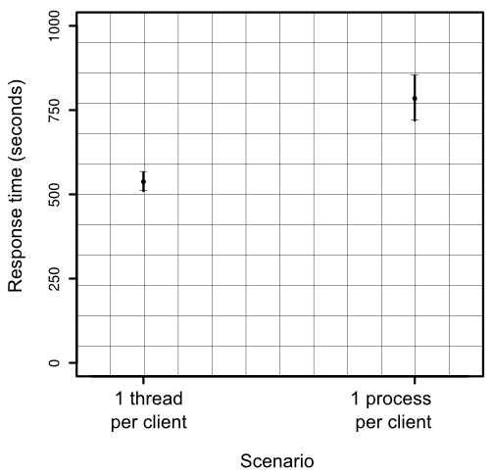
Cenário com 25 usuários, n = 500
processos X threads

Slide 13
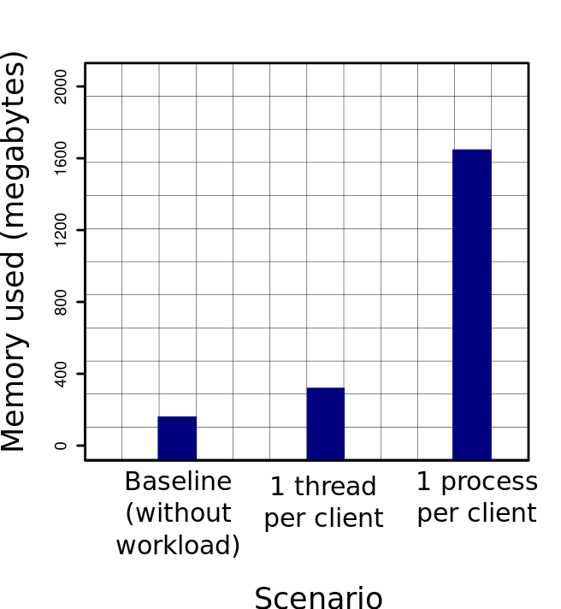
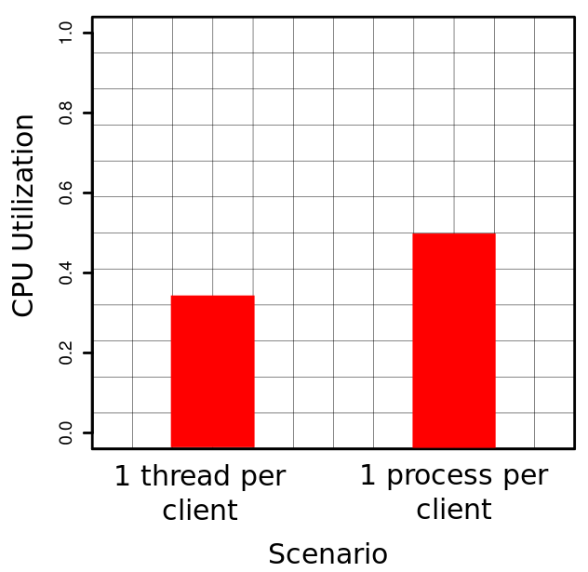
Consumo de memória e CPU: threads X processos (25 usuários, n = 500
processos X threads)
)

Slide 14
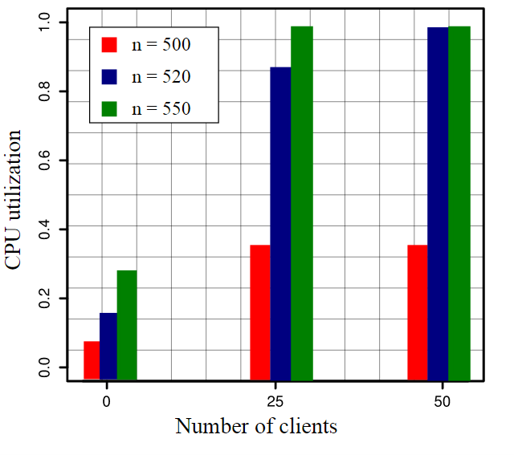
Utilização de CPU

Slide 15
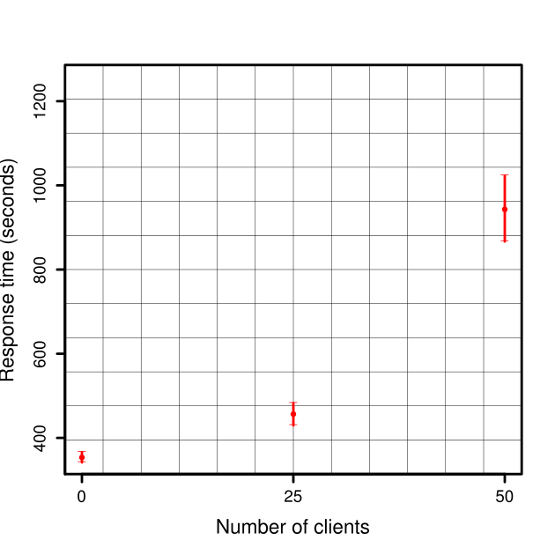
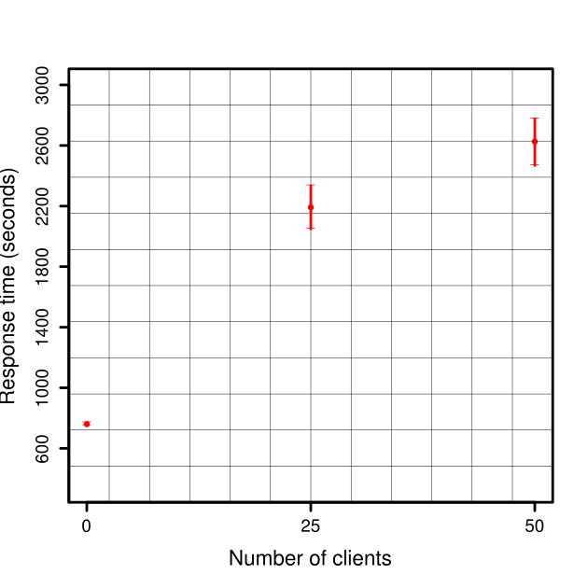
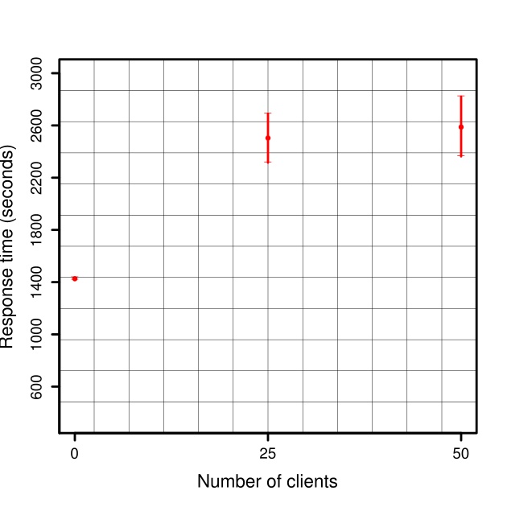
Tempo de resposta
N = 500
N = 525
N = 550

Slide 16
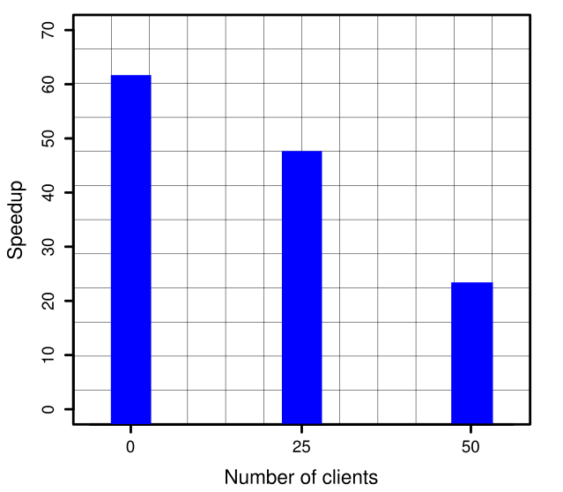
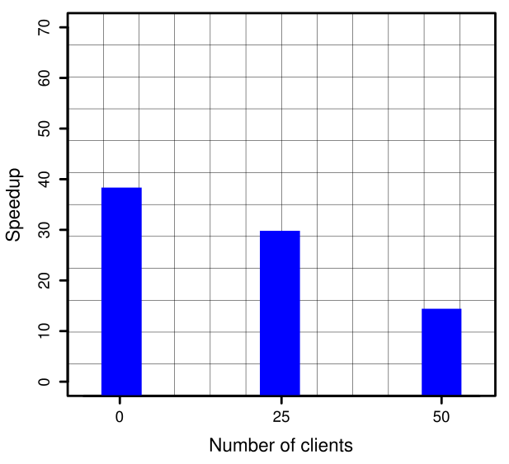
Speedup (n = 500)
Moto G
Galaxy Young

Slide 17
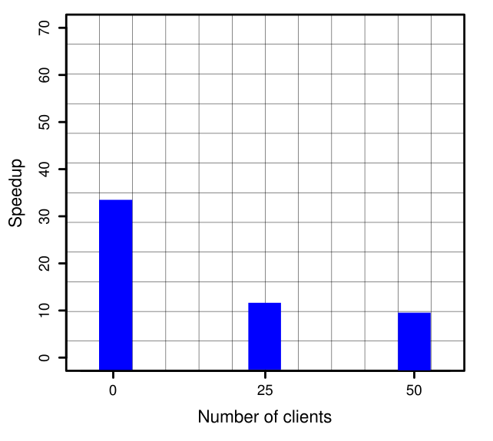
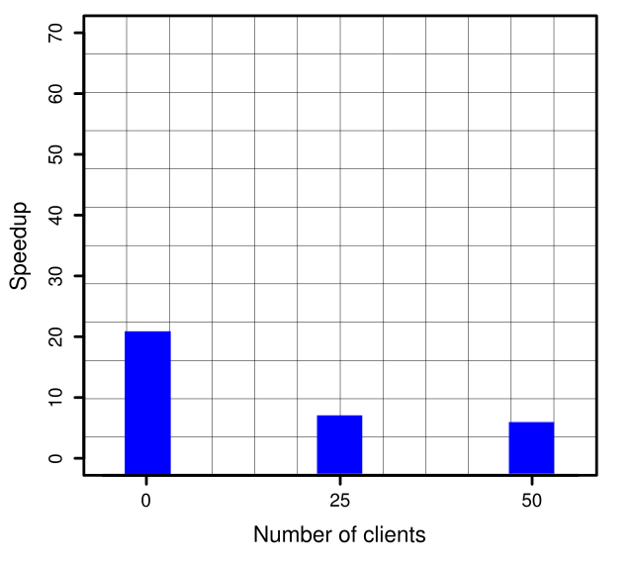
Speedup (n= 525)
Moto G
Galaxy Young

Slide 18
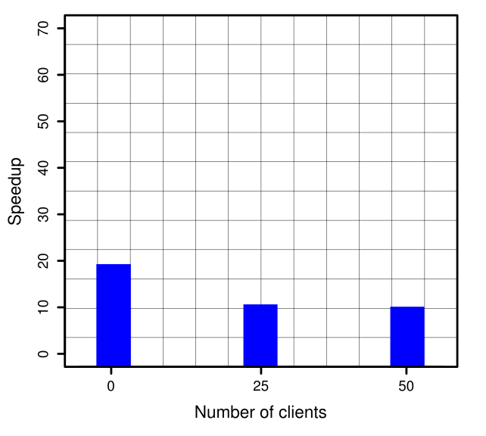
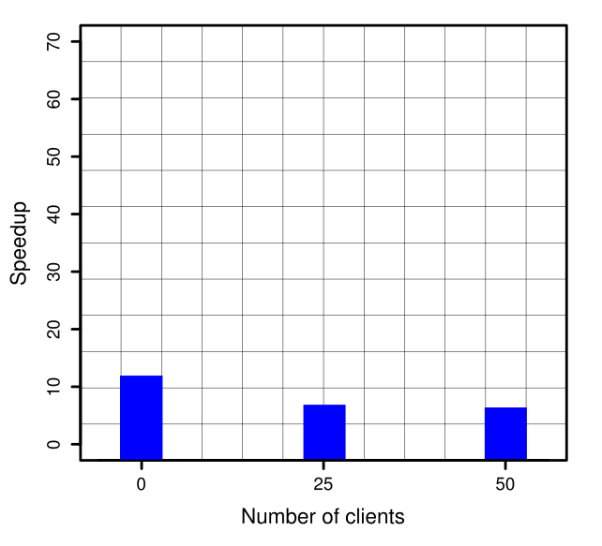
Speedup (n= 550)
Moto G
Galaxy Young

Slide 19
Considerações
Troca de contexto entre processos é mais cara do que troca de contexto entre threads, isso influencia o tempo de resposta da aplicação
Processos Java consomem bastante memória (JVM + bytecode de classes do classpath), portanto o modelo de 1 cliente por processo limita bastante a escalabilidade do sistema

Slide 20
Considerações finais
O cenário de uma VM (0 usuários simultâneos) por cliente promove um grande speedup, porém, ter vários clientes na mesma VM também promove um speedup considerável, justificando sua utilização
Uma alta utilização de CPU provocada por uma alta carga de pode mitigar as vantagens da MCC, bem como aumentar a variância do tempo de resposta, portanto, mecanismos de elasticidade/balanceamento de carga devem ser adaptados para este tipo de ambiente

Slide 21
Próximos passos
Prosseguir com experimentos:
VM com 2 núcleos, 4 núcleos
Testar aplicações diferentes (processamento de imagens, jogos, etc.)
Implementar mecanismo de auto-scaling

Slide 22
Perguntas?

Slide 23
Obrigado!

